Slide 1
Uno sguardo d’insieme sulle EDP lineari del second’ordine
La classificazione delle equazioni in base al tipo: ellittico, parabolico, iperbolico

Slide 2
Qualche confronto tra le equazioni studiate fin qui
Abbiamo studiato 3 equazioni lineari del 2° ordine a coefficienti costanti: Laplace, Calore, Onde.
Hanno proprietà molto diverse.
L’equazione di Laplace è stazionaria, mentre le equazioni del Calore e delle Onde sono di evoluzione.
Anche prescindendo dal significato fisico di una variabile che si pensa come “variabile tempo”, dal punto di vista matematico:
sono diversi i problemi al contorno che è naturale studiare, e per i quali si dimostra che il problema è ben posto.

Slide 3
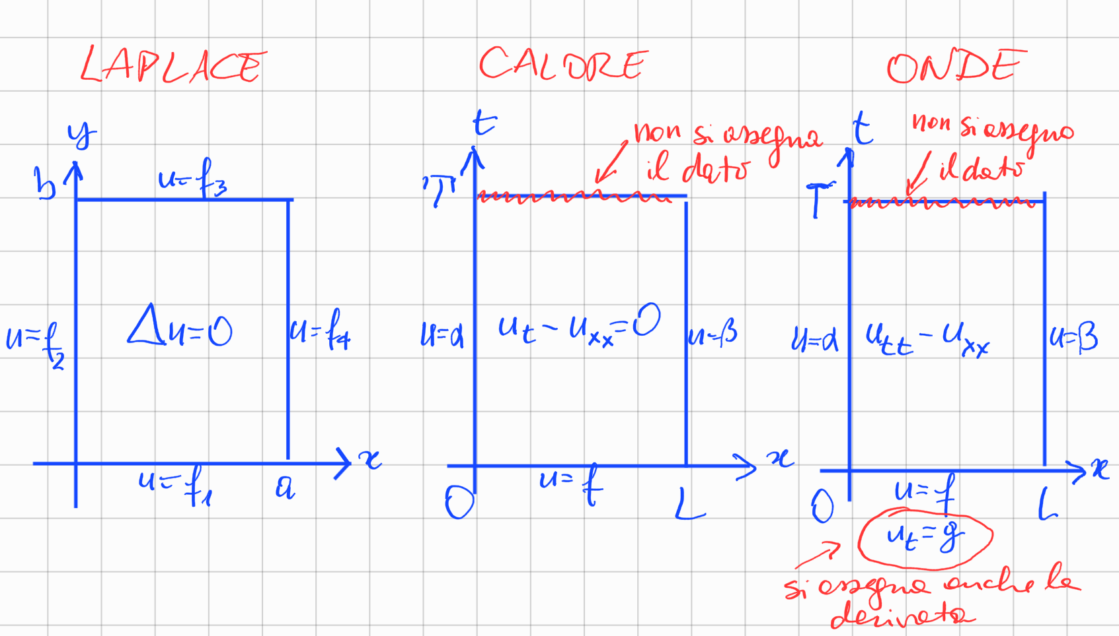
Problemi naturali da studiare

Slide 4
La freccia del tempo
L’equazione del calore ha in sé “la freccia del tempo”:
il dato si assegna sulla frontiera parabolica;
Il problema in avanti è ben posto, il problema retrogrado è malposto.
L’equazione delle onde è invariante per riflessioni temporali:
problema in avanti o all’indietro si equivalgono (l’equazione non ha la freccia del tempo).

Slide 5
Regolarità delle soluzioni
Le equazioni di Laplace e del calore regolarizzano: la soluzione dell’equazione omogenea è infinitamente derivabile all’interno del dominio (spaziale o spazio-temporale).
L’equazione delle onde non regolarizza:
la soluzione ha la stessa regolarità delle condizioni iniziali (corda vibrante), o addirittura peggio (onde 3D, v. formula di Kirchhoff).
La proprietà di non regolarizzare è legata al fatto che (ad es. per la corda vibrante) l’informazione contenuta nelle condizioni iniziali è trasportata lungo due famiglie di rette (nello spazio-tempo) dette rette caratteristiche.
Le caratteristiche, che prevengono l’effetto di regolarizzazione, d’altro canto permettono di scrivere l’integrale generale dell’equazione.
(Fenomeno visto anche con l’equazione del trasporto).

Slide 6
Teoremi di unicità
Gli argomenti con cui abbiamo stabilito risultati di unicità sono diversi:
per Laplace e calore abbiamo stabilito principi di massimo (idea geometrica);
per l’equazione delle onde abbiamo utilizzato il metodo dell’energia (idea fisica).

Slide 7

Ci sono quindi differenze profonde tra queste tre equazioni, anche se sono tutte lineari del second’ordine a coefficienti costanti.
A uno sguardo superficiale si potrebbero pensare molto simili:
perché dovremmo aspettarci grandi differenze tra
Commentare questo fatto dicendo che dal punto di vista fisico è chiaro che, ad esempio, onde e calore abbiano proprietà diverse, significa solo spostare il problema:
la domanda interessante è capire come, dal punto di vista matematico, queste differenze (fisiche) risultino scritte, depositate, implementate nelle equazioni.
Le tre equazioni viste sono i prototipi di tre classi di EDP:
le equazioni ellittiche (Laplace), paraboliche (Calore) e iperboliche (Onde).

Slide 8


Equazioni ellittiche, paraboliche, iperboliche
Limitiamoci alle equazioni lineari del second’ordine, in qualunque numero di variabili e non necessariamente a coefficienti costanti.
Un operatore di questo tipo si può scrivere così (chiamando x la variabile n-dimensionale):
e allora chiameremo parte principale dell’operatore la parte del second’ordine, cioè

Slide 9


Equazioni ellittiche, paraboliche, iperboliche
In realtà, per motivi legati alla deduzione fisica del modello differenziale (per esempio nel caso dell'equazione di diffusione), a volte l’equazione si presenta scritta nella forma “di divergenza”
In questo caso chiameremo ancora parte principale dell’operatore la parte del second’ordine, cioè
Si potrebbe pensare: calcolando le derivate, ogni equazione in forma di divergenza si può riscrivere nella forma standard (detta “di non divergenza”).
Si preferisce però non fare quest’operazione, per non dover scrivere le derivate dei coefficienti, e tenersi aperta la possibilità che queste derivate possano non esistere, almeno in senso classico.

Slide 10
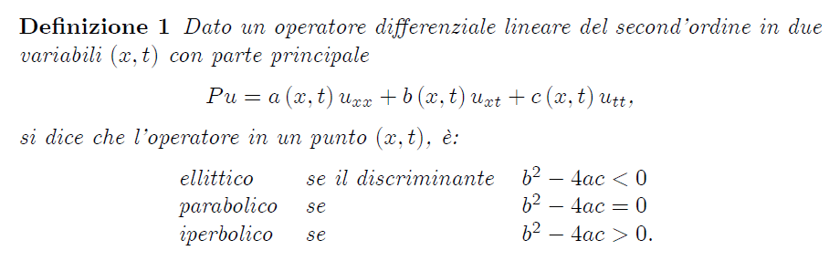
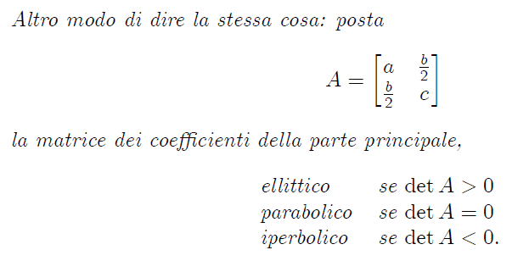
Classificazione delle EDP in 2 variabili

Slide 11
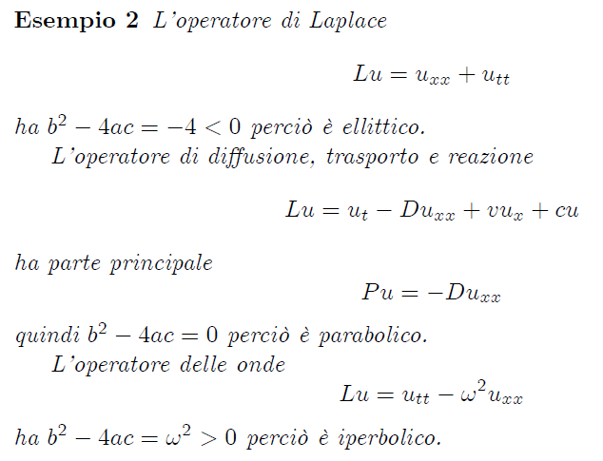

Slide 12
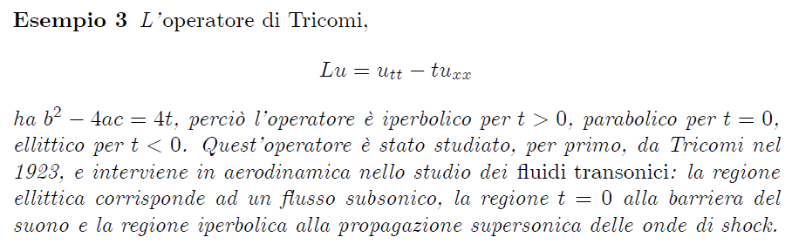
Gli operatori a coefficienti non costanti possono cambiare tipo da punto a punto (si parla allora di operatori di tipo misto), ad esempio:

Slide 13


Operatori ellittici in n variabili
Definizione. Un operatore L lineare del 2° ordine a coefficienti variabili, in forma di divergenza o non divergenza, con parte principale
oppure
si dice ellittico in un punto x se la matrice a_{ij}(x) è definita positiva oppure definita negativa (e allora, eventualmente raccogliendo un segno -, si può supporre definita positiva), cioè:
si dice ellittico in un dominio Ω se lo è in ogni punto di Ω; si dice uniformemente ellittico in Ω se la matrice a_{ij}(x) è uniformemente definita positiva in Ω, il che significa che per qualche costante λ>0 risulta:
Se L ha coefficienti costanti, ovviamente se è ellittico in un punto è ellittico ovunque ed è uniformemente ellittico. Il laplaciano è (uniformemente) ellittico.

Slide 14
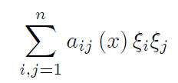
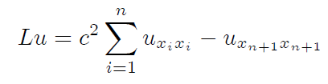
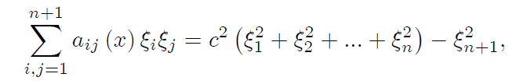
Operatori iperbolici in n variabili
Definizione. Un operatore L come sopra (divergenza o non divergenza) si dice iperbolico in un punto x se la matrice a_{ij}(x) è indefinita, cioè se la forma quadratica
cambia segno per valori diversi di ξ∈Rⁿ. Si dice iperbolico in un dominio Ω se lo è in ogni punto di Ω.
L’operatore delle onde in n variabili spaziali è iperbolico in Rⁿ⁺¹, perché scrivendo
si ha
che cambia segno al variare di ξ.

Slide 15
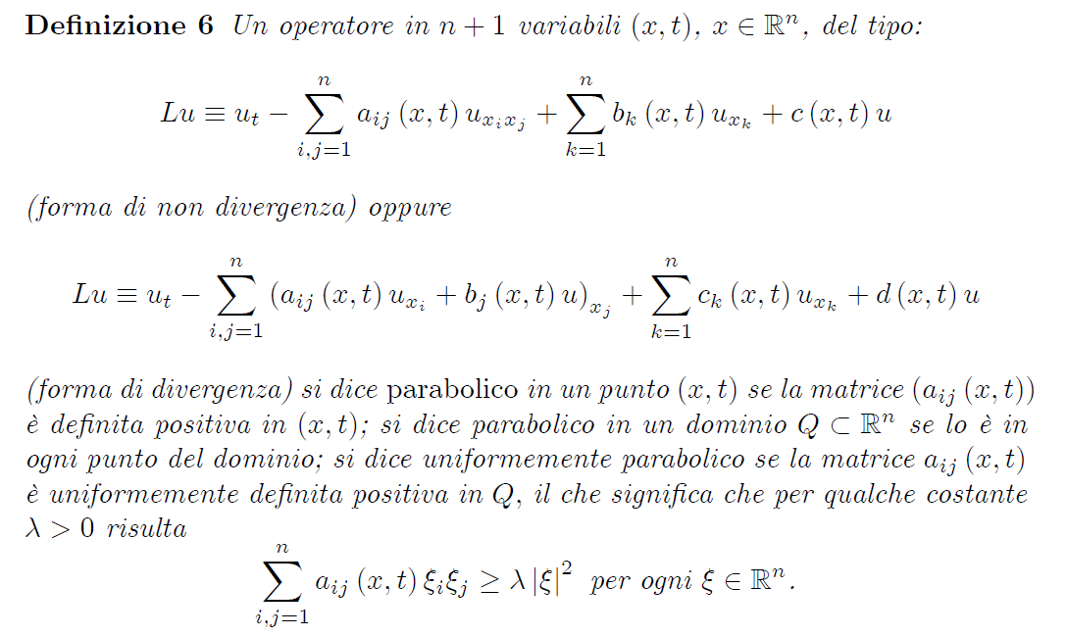
Operatori parabolici in n variabili
La definizione di operatore parabolico in dimensione qualsiasi è più delicata.
Si potrebbe pensare, per esclusione, che gli operatori parabolici siano quelli la cui parte principale è semidefinita;
di solito si richiede una condizione più forte, cioè che la parte principale sia semidefinita ma abbia anche una struttura speciale.
Una definizione standard di operatore parabolico è la seguente (come si vede, in essa una variabile “tempo” gioca un ruolo distinto dalle altre):
L'operatore del calore è (uniformemente) parabolico.

Slide 16
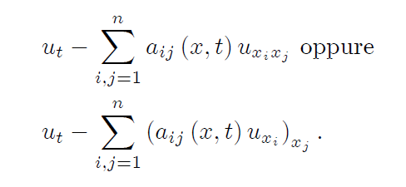
Parte principale e termini di ordine inferiore
Ciò che decide che un operatore sia ellittico o iperbolico è solo la sua parte principale (quella che contiene le derivate seconde); i termini di ordine inferiore (cioè nelle derivate prime o nella u) sono ininfluenti da questo punto di vista.
Ad esempio: se al laplaciano sommiamo dei termini qualsiasi contenenti le derivate prime di u, l’operatore rimane uniformemente ellittico.
Per un operatore parabolico la situazione è leggermente diversa.
Ciò che conta è:
In altre parole, la parte principale dell'operatore parabolico è:
I termini di ordine inferiore sono in questo caso quelli nelle derivate prime rispetto alle sole x_{i} e nella u, mentre u_{t} è nella parte principale anche se è una derivata prima.
In un’equazione parabolica la derivata rispetto al tempo “pesa” come una derivata seconda rispetto alle variabili spaziali.

Slide 17
Qualche proprietà degli operatori ellittici, parabolici, iperbolici
L’equazione di Laplace, del Calore, delle Onde, sono i prototipi di equazioni ellittica, parabolica, iperbolica.
A equazioni dei vari tipi corrispondono, in generale, proprietà simili a quelle delle equazioni prototipo, ad esempio dai seguenti punti di vista:
a. quali sono i problemi al contorno e/o ai valori iniziali che è naturale studiare e per i quali ci si può aspettare che il problema sia ben posto;
b. quali sono le proprietà di regolarizzazione che l’operatore ha o non ha;
c. quali tecniche dimostrative si possono utilizzare per dimostrare risultati di esistenza, unicità o dipendenza continua.
Quello che certamente non potremo aspettarci da un operatore (ellittico, parabolico o iperbolico) a coefficienti variabili è di essere capaci di calcolare esplicitamente la soluzione, come accade, in situazioni geometriche semplici, per gli operatori di Laplace, Calore, Onde.

Slide 18
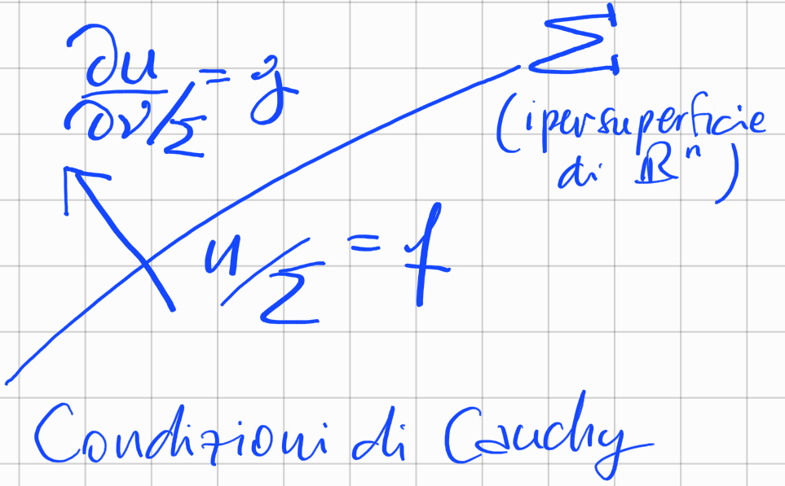
Operatori ellittici, parabolici, iperbolici: a. problemi naturali
Premessa. Cosa vuol dire “problema di Cauchy” per una generica EDP del 2° ordine (che magari non contiene una variabile “tempo”)?
Significa assegnare, lungo un’(iper)superficie Σ di R^{n} (ad es. t=0) il valore di u e della sua derivata normale a Σ.
Perché “derivata normale”? Se conosco u su Σ posso calcolare le derivate tangenziali a Σ: la derivata normale è un’informazione indipendente da questa, e conoscendo sia la normale sia le tangenziali si può calcolare qualsiasi derivata direzionale.
Il caso particolare che abbiamo visto finora corrisponde all’ipersuperficie t=0, per cui derivata normale significa ∂_{t}.
Per sua natura, la soluzione di un problema di Cauchy si cerca, a priori, definita (almeno) in un intorno dell'ipersuperficie in cui si assegna il dato.

Slide 19
Operatori ellittici: a. problemi naturali
Fatta questa premessa, veniamo ai confronti tra i tipi di operatori.
A prescindere dalle ipotesi di regolarità sui coefficienti e sul dominio, che andranno precisate, si può dire che per gli operatori ellittici si studiano problemi al contorno (di Dirichlet, Neumann...), mentre non si studia il problema di Cauchy.
“Non si studia” significa che non è naturale farlo per i significati fisici che l’equazione ha, e che dal punto di vista matematico non è un problema ben posto per quest’equazione.

Slide 20
Operatori iperbolici: a. problemi naturali
Per un operatore iperbolico, invece, tipicamente si studia proprio un problema di Cauchy (+ eventuali condizioni al contorno se il dominio spaziale è limitato), con condizioni iniziali assegnate su una (iper)superficie (che generalizza il caso t=0 dell'equazione delle onde).
L’ipersuperficie Σ su cui si assegnano i dati di Cauchy deve soddisfare una certa condizione, però (dipendente dallo specifico operatore):
Σ dev’essere una superficie non caratteristica.
Senza dare la definizione generale di superficie caratteristica, spieghiamola su un esempio particolare: l’equazione della corda vibrante.
L’equazione della corda vibrante u_{tt}-c²u_{xx}=0 ha due famiglie di rette caratteristiche, x±ct=cost.
Invece di assegnare le condizioni di Cauchy sulla retta t=0, potremmo assegnarle su (quasi) qualsiasi altra retta ax+bt+c=0, purché non sia proprio una retta caratteristica.
Infatti lungo quelle rette si propaga l’informazione, perciò i valori di u e della derivata normale di u su quelle rette non sono tra loro indipendenti, non possiamo assegnarle arbitrariamente.

Slide 21
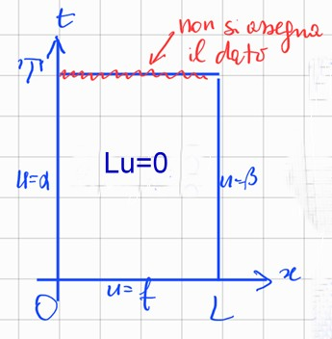
Operatori parabolici: a. problemi naturali
Per operatori parabolici si studia il problema di Cauchy globale o di Cauchy + condizioni al contorno nel caso di domini spaziali limitati, nello stesso senso visto per l’equazione del calore:
vedendo l’operatore parabolico definito su un dominio Q dello spazio-tempo, si può dire che il dato al contorno è assegnato sulla frontiera parabolica.
Ci sono diverse precisazioni da fare. Anzitutto, “problema di Cauchy”, per una EDP del 2° ordine, dovrebbe significare assegnare, per t=0, il valore di u e di ∂u/∂t.
Invece, come per l’equazione del calore, per le equazioni paraboliche si assegna solo u su ∂_{p}Q.
Questa “anomalia” dipende da un’altra anomalia: un operatore parabolico ha una sola famiglia di superfici caratteristiche, che sono proprio le t=cost.
Quindi si sta assegnando la condizione di Cauchy proprio su una superficie caratteristica, ciò che per le equazioni iperboliche è proibito fare.
E infatti non è possibile assegnare sia u che la derivata prima, ma solo la u.
Rispetto alle equazioni iperboliche, quindi, per le paraboliche si assegnano condizioni di Cauchy “ridotte” (solo sulla u e non su ∂u/∂t);
rispetto alle equazioni ellittiche, per le paraboliche si assegna la condizione di Dirichlet su una frontiera “ridotta”, la frontiera parabolica.

Slide 22
Operatori ellittici, parabolici, iperbolici: b. Proprietà di regolarizzazione.
Gli operatori uniformemente ellittici e uniformemente parabolici con coefficienti costanti oppure variabili ma C∞ condividono con l’operatore di Laplace e del Calore una proprietà di regolarizzazione forte:
All’interno del dominio (in spazio o spazio-tempo, rispettivamente), la soluzione dell’equazione omogenea è infinitamente derivabile.
Se i coefficienti hanno solo una regolarità limitata, ovviamente, anche la regolarità della soluzione ne risentirà. (Ne riparleremo…).
Gli operatori iperbolici, invece, non sono regolarizzanti.
(Non approfondiamo il punto c accennato, riguardante le diverse tecniche dimostrative che si utilizzano per i 3 tipi di operatori).

Slide 23


Operatori degeneri
Abbiamo detto che gli operatori uniformemente ellittici o parabolici regolarizzano.
Il termine “uniformemente” offre lo spunto per fare qualche ulteriore precisazione sulla classificazione degli operatori descritta fin qui.
Consideriamo un operatore lineare del second’ordine la cui parte principale sia definita oppure semidefinita (positiva, per fissare le idee).
Questi operatori si dicono “operatori con forma caratteristica non negativa”.
Gli operatori ellittici e parabolici rientrano in questa categoria, ma non solo loro. Vediamo che fenomeni si possono presentare per questi operatori.
a. Un operatore può avere forma quadratica a_{ij}(x) che è definita positiva per quasi ogni x del dominio, ma in qualche punto isolato, o lungo certe linee o superfici, la forma quadratica è solo semidefinita positiva. In questo caso si dice che l’operatore è ellittico degenere. Ad esempio:
è ellittico in R² privato della retta x=0, ma l’operatore degenera lungo questa retta.
L’operatore:
è ellittico in R² privato dell'origine, ma degenera nell’origine.
Per un operatore ellittico degenere, anche se a coefficienti molto regolari come in questi due esempi, non è necessariamente vero che valgano buone proprietà di regolarizzazione.

Slide 24


Operatori degeneri
b. Un operatore in n variabili può coinvolgere le derivate seconde di un numero di variabili k < n, con la matrice dei coefficienti delle derivate seconde definita positiva (su R^{k});
se k=n-1 si tratta di un operatore parabolico;
se però k<n-1 l’operatore non è né ellittico né parabolico, si dice ultraparabolico.
Ad esempio
agisce su 4 variabili ma solo 2 compaiono nelle derivate seconde;
sullo spazio R² delle variabili (y,z) la forma quadratica delle derivate seconde è positiva: l’operatore è ultraparabolico. Invece
non è nemmeno ultraparabolico perché la parte del second’ordine non è definita positiva nella sua dimensione. (E’ iperbolico).
Anche dagli operatori ultraparabolici, non ci si possono aspettare a priori le stesse proprietà di regolarità degli operatori uniformemente ellittici o parabolici.
Lo studio delle proprietà che rendono “buoni” dal punto di vista delle proprietà di regolarizzazione anche certi operatori ultraparabolici o ellittici degeneri (non tutti!) rientra in un filone di ricerca noto come teoria degli operatori ipoellittici.

